Slide 1
PEACE RUN IN OSPEDALE
CORRIAMO PER LA PACE
PERCORSO POLIGNANO-BARI
OSPEDALE «GIOVANNI XXIII»

Slide 2
PEACE RUN
Il 3 ottobre 2017 è approdata a Bari la
“Peace Run - Corriamo per la pace”
una staffetta intercontinentale per promuovere pace e amicizia.

Slide 3
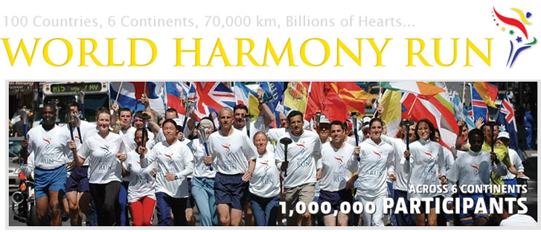
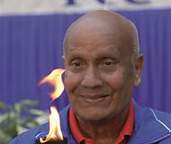

Slide 4
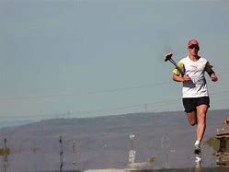
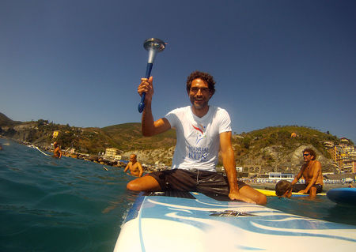
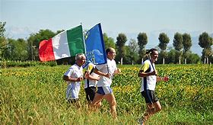
Partiti dal Portogallo, attraversati 48 paesi e 23.000 km, gli atleti si sono passati la fiaccola di tipo olimpico.

Slide 5
Eccoci a bari!

Slide 6
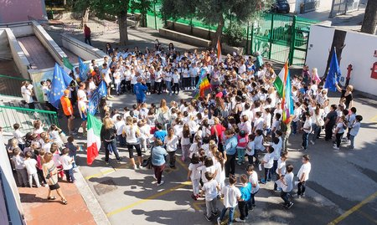
TAPPA PRESSO LA SCUOLA «MONTE S.MICHELE» BARI ACCOLTI CON CANTI DI PACE

Slide 7
ARRIVO IN OSPEDALE ATLETI DOCENTI MEDICI INFERMIERI INSIEME!

Slide 8
BENVENUTI IN OSPEDALE! IL DIRIGENTE ACCOGLIE…

Slide 9
CONSEGNA DELL’ULIVO SIMBOLO DI PACE

Slide 10
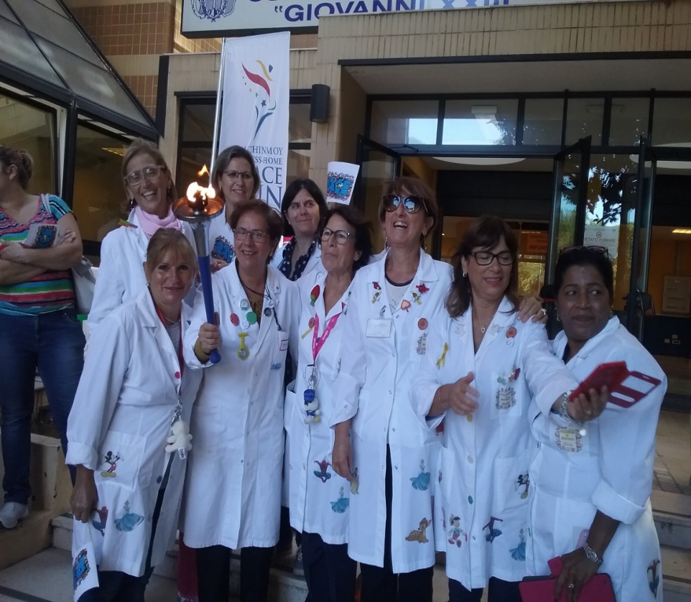
LE INSEGNANTI E I VOLONTARI DEL «GIOVANNI XXIII»

Slide 11
AI BAMBINI VIENE CONSEGNATA LA TORCIA DELLA PACE

Slide 12
Gli alunni si sono simbolicamente passati la fiaccola della pace e hanno salutato gli atleti con poesie e canti di pace

Slide 13
UN PO’ DI meritato RIPOSO

Slide 14
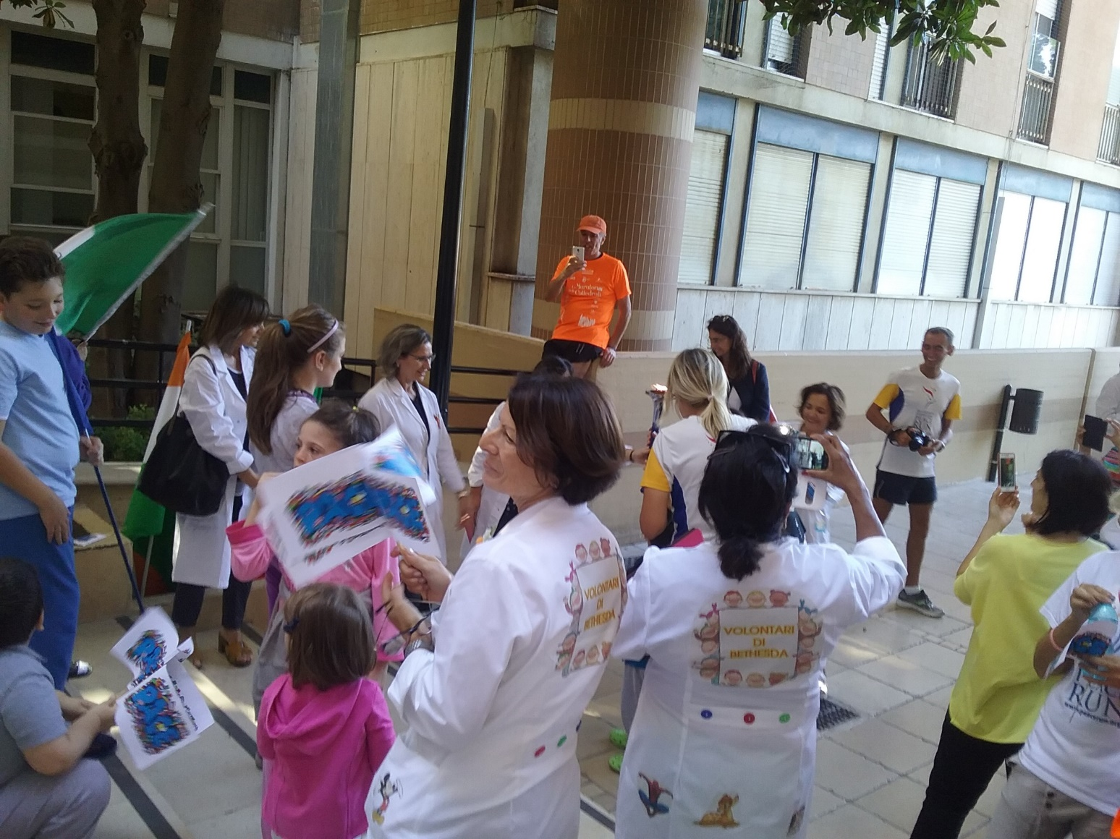
La gara per prendere la fiaccola

Slide 15
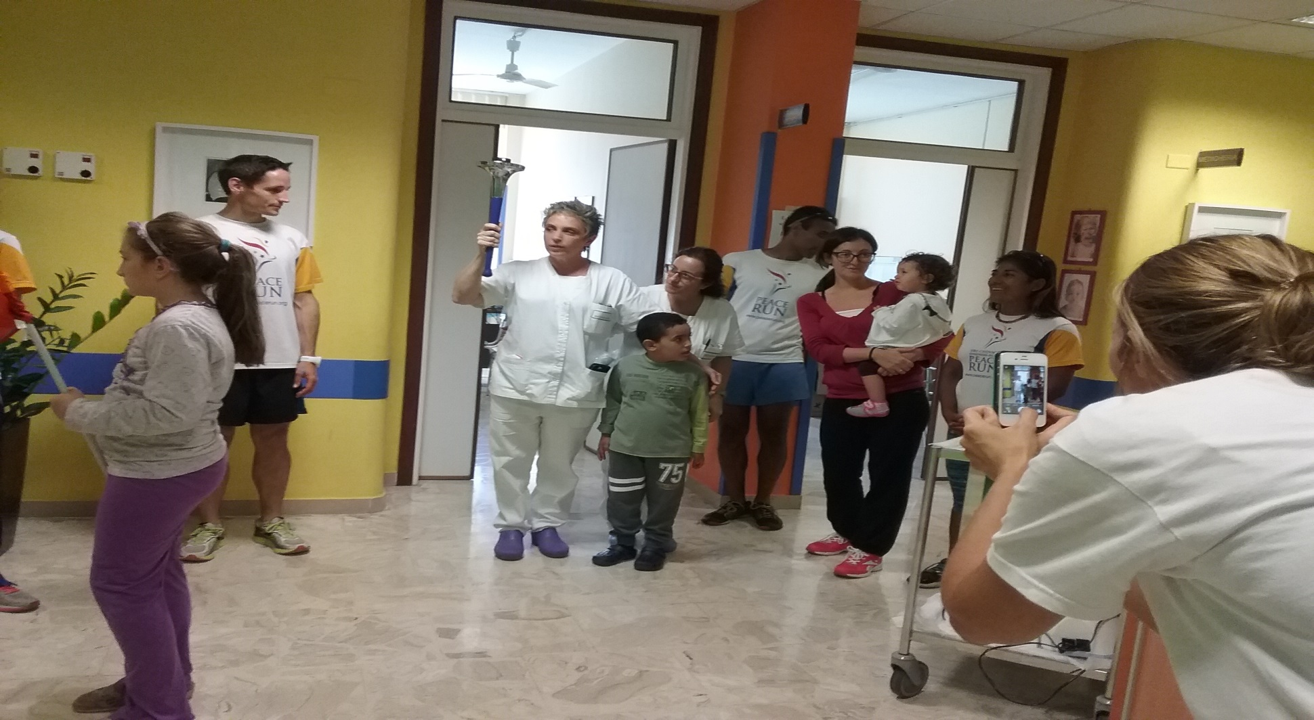
LA FIACCOLA NEI REPARTI

Slide 16
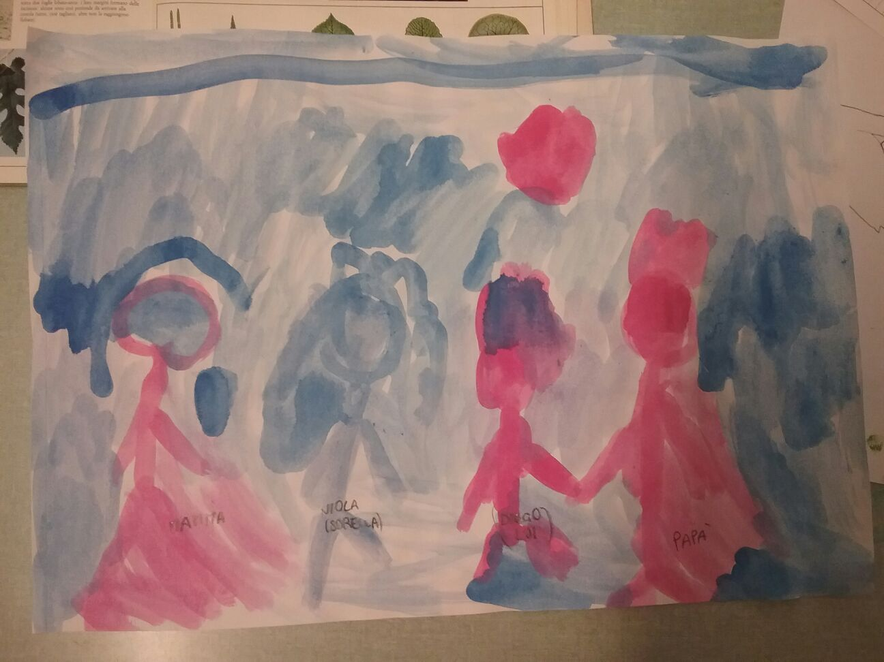
DISEGNi DELLA PACe

Slide 17
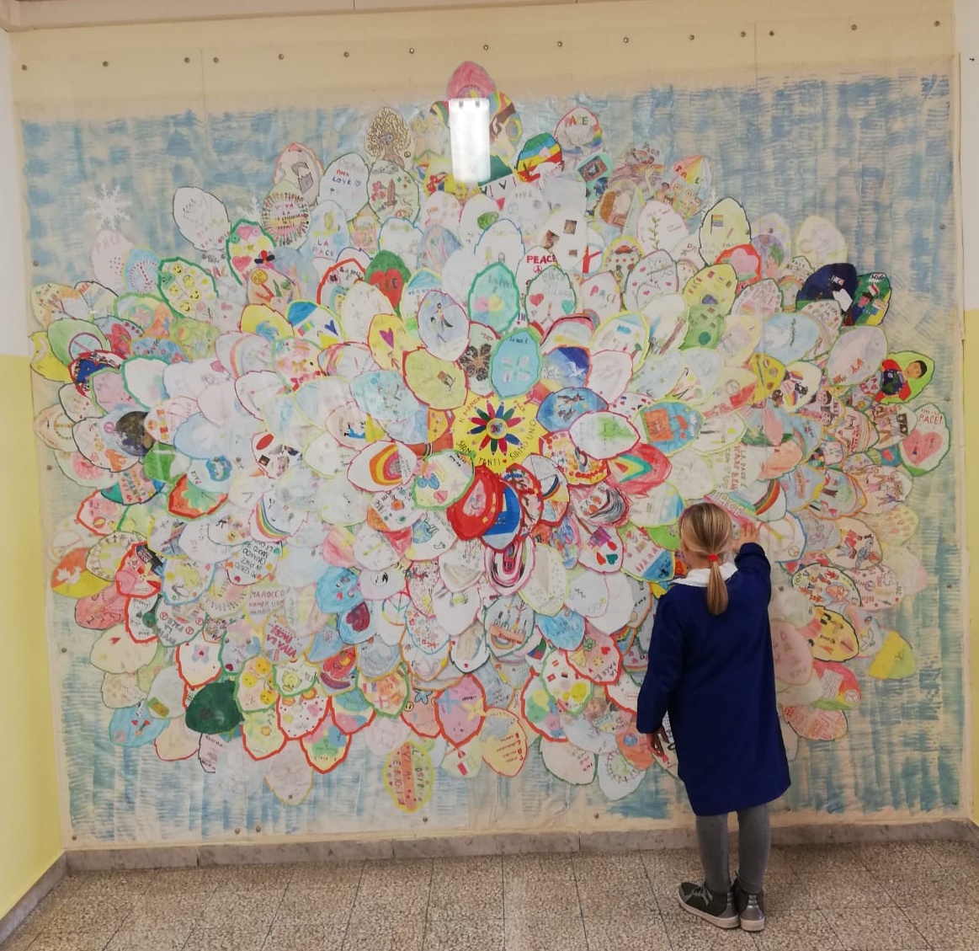
La nostra scuola durante tutto l’anno ha effettuato laboratori di approfondimento su pace e fratellanza e abbiamo costruito un grande mandala

Slide 18
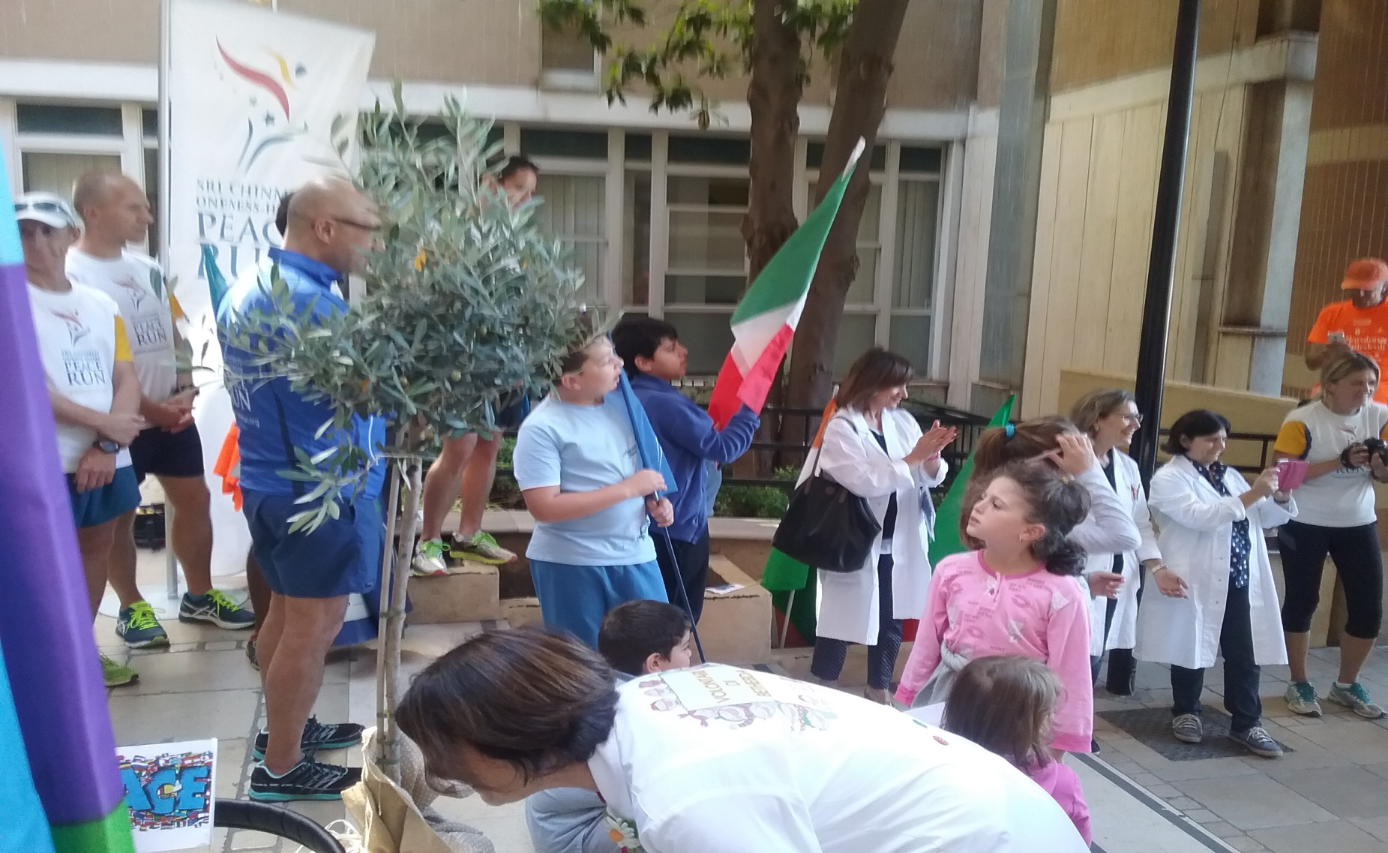
ALLA PROSSIMA…

